Slide 1
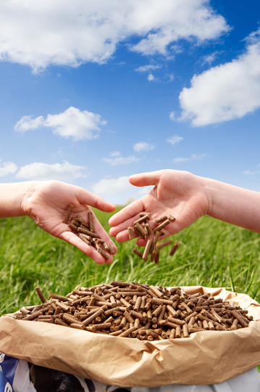
Los piensos
Mi exposición sobre…
Nombre y apellidos
Número de clase

Slide 2
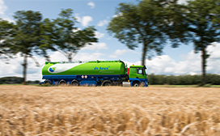
Índice de contenidos
Escribe aquí
Pie de foto

Slide 3
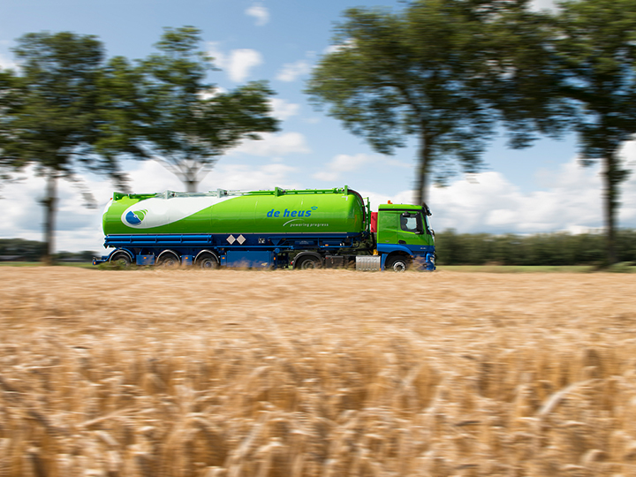
Pie de foto

Slide 4
Cuestionario

Slide 5
Cuestionario

Slide 6
Pregunta 1
Escribe la pregunta aquí
Escribe la respuesta aquí

Slide 7
Pregunta 1
Escribe la pregunta aquí
Escribe la respuesta aquí

Slide 8
Y aquí termina mi exposición
¡Adiós!

